Slide 1
TAI Champs Magnétiques
Les trains à lévitation

Slide 2
Sommaire
I. Techniques de sustentation
II. Propulsion et guidage

Slide 3
Techniques de fréquentation
A. Sustentation électromagnétique
Champs magnétique entre train et monorail
Utilisation d’électroaimants
Problème : Courants de Foucault
B. Sustentation électrodynamique
Supraconductivité
Température basse nécessaire
2 types d’applications (Même principe que sustentation électromagnétique) :
  Utilisation d’électroaimants supraconducteurs refroidis
  Utilisation de bobines supraconductrices : Pas d’effet Joule (Prototype)

Slide 4
II. Propulsion et guidage du train
A. Principe de la propulsion
Moteur linéaire synchrone à moteur long
  Moteur sans contact
Bobines alimentées d’un courant triphasé : pôles alternés
B. Vitesse Freinage
Pôles magnétiques s’inversent : avance le train
Freinage : attire vers l’arrière
Arrêt :
  Transrapid (aérofreins)
  Maglev (roues freins à disques)

Slide 5
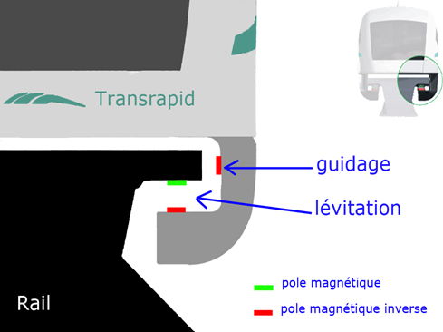
II. Propulsion et guidage du train
C. Guidage du train
Électro-aimants répulsion ou attirance
du train
D. Economie d’énergie
Alimente seulement une partie des
rails

Slide 6
Conclusion
Impacts social, économique et politique
Nombreux avantages, quelques inconvénients

